Slide 1
স্বাগতম

Slide 2
শিক্ষক পরিচিতি
মোঃ ইব্রাহিম আলী সহকারী শিক্ষক (বিজ্ঞান) কালিনগর উচ্চ বিদ্যালয়,চাঁপাইনবাবগঞ্জ।
মোবাইল নম্বরঃ০১৭৩০৯৭১২৯৬ E-mail: mdibrahimali115@gmail.com

Slide 3
পাঠ পরিচিতি
শ্রেণিঃনবম/দশম
বিষয়ঃরসায়ন
অধ্যায়ঃচতুর্থ
তারিখঃ২৩/০৯/২০২০ ইং

Slide 4
ছড়িয়ে ছিটিয়ে থাকা ঔষধগুলো থেকে
প্রয়োজনীয় ঔষধ কি সহজে নেয়া যায়?

Slide 5
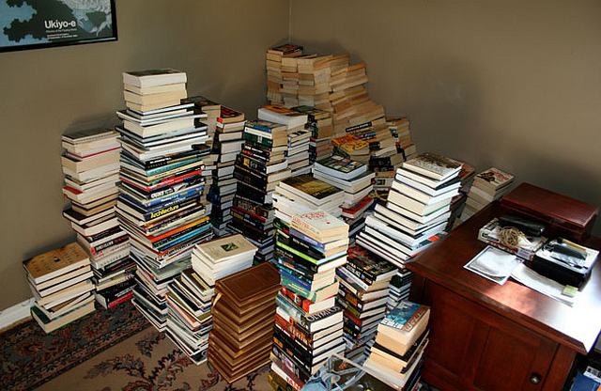
ছড়িয়ে ছিটিয়ে থাকা বইগুলো থেকে
প্রয়োজনীয় বই কি সহজে নেয়া যায়?

Slide 6
এটি কিসের ছবি ?
সাজানো-গোছানো বইয়ের র‍্যাক...

Slide 7
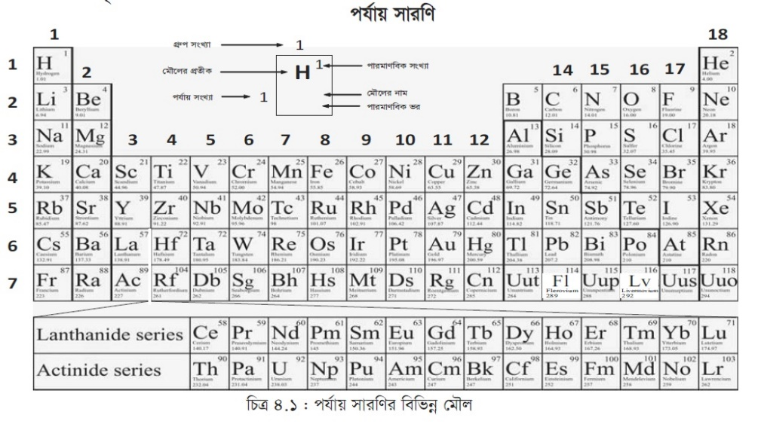
আজকের পাঠ
পর্যায় সারণির পটভূমি

Slide 8
শিখনফল...
এ পাঠ শেষে শিক্ষার্থীরা...
পর্যায় সারণি কী তা বলতে পারবে।
ত্রয়ী সূত্র এবং অষ্টক তত্ত্ব বলতে পারবে।
পর্যায় সারণি বিকাশের পটভূমি বর্ণনা করতে পারবে।

Slide 9
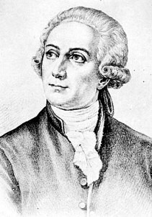
একক কাজ
*ছবিটি কোন বিজ্ঞানীর ?
*তিনি সর্বপ্রথম কি আবিষ্কার করেন?

Slide 10
১৭৮৯ সালে ফরাসি বিজ্ঞানী অ্যান্টিনিও
ল্যাভয়সিয়ে সর্বপ্রথম তখন পর্যন্ত জানা
৩৩টি রাসায়নিক পদার্থকে ৪টি ভাগে
ভাগ করে একটি তালিকা প্রকাশ করেন।
অ্যান্টিনিও ল্যাভয়সিয়ে
(1743-1794)
তাঁর এই তালিকায় মৌল এবং যৌগসমূহকে একত্রিত অবস্থায় প্রবাহী,
ধাতু জাতীয়, অধাতু জাতীয়, খনিজ এই ৪ ভাগে বিভক্ত করেন।

Slide 11
কিন্তু এই তালিকা নতুন আবিষ্কৃত রাসায়নিক পদার্থকে
তালিকাভূক্তির ব্যাখ্যা দিতে পারেনি।
ইংরেজি ভাষায় তালিকাটি নিম্নরূপ
প্রবাহী | অধাতু জাতীয় | ধাতু জাতীয় | খনিজ
Light, Heat, Oxygen, Nitrogen, Hydrogen | Sulfur Phosphorus Carbon Hydrochloric Acid Hydrofluoric Acid Boric Acid | Antimony Arsenic Silver, Bismuth Cobalt, Copper Tin, Iron Manganese Mercury Molybdenum Nickel, Gold Platinum, Lead, Zinc, Tungsten | Calcium Oxide Magnesium Oxide Barium Oxide Aluminum Oxide Silicon dioxide

Slide 12
জোড়ায় কাজ
কোন বিজ্ঞানীগণ নীচের তালিকা তিনটিটি প্রকাশ করেন? তালিকা গুলি কোন কোন সূত্র কে সমর্থন করে?

Slide 13
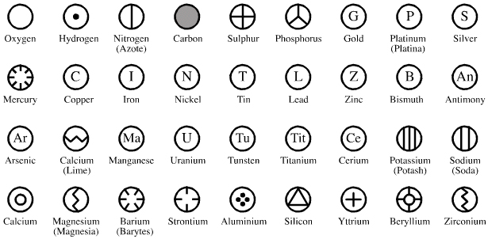

Slide 14
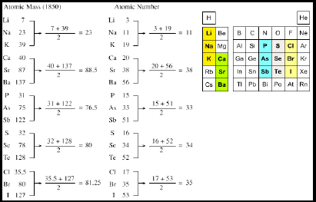

Slide 16
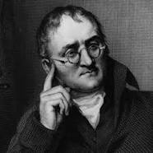
১৮২৭ সালে ব্রিটিশ বিজ্ঞানী জন ডাল্টন
৩6টি মৌলকে বিচিত্র প্রতীকের সাহায্যে
প্রতিটি সারিতে ৯টি করে মোট ৪টি সারির
একটি সারণি প্রকাশ করেন।
1766 - 1844

Slide 17
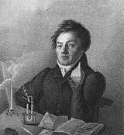
১৮২৯ সালে জার্মান বিজ্ঞানী জে, ডব্লিউ, ডোবেরাইনার ত্রয়ী
সূত্র প্রদান করেন। এই সূত্রানুসারে দুইটি মৌলের পারমাণবিক
ভরের গড় অন্য একটি মৌলের পারমানবিক ভরের সমান এবং
মৌল তিনটির ধর্ম একই রকুম
১৭৮০ - ১৮৪৯

Slide 18
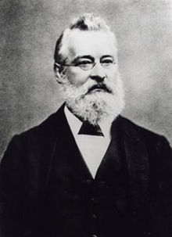
১৮৬৪ সালে ইংরেজ বিজ্ঞানী জন নিউল্যান্ড
৫৬ টি মৌলকে তাদের ভর অনুযায়ী সাজিয়ে
প্রতি অষ্টম মৌলসমূহের ভৌত ও রাসায়নিক
ধর্মে মিল দেখতে পান। এর ভিত্তিতে তিনি
অষ্টক তত্ত্ব প্রস্থাব করেন।
জন নিউল্যান্ড
1837 – 1898

Slide 19
জন নিউল্যান্ড এর ৫৬টি মৌলকে নিয়ে গঠিত পর্যায় সারণি
কিন্তু ক্যালসিয়ামের (Ca) ক্ষেত্রে সমস্যা সৃষ্টি হয়।
দেখা যায় প্রথম ২০টি মৌলের ব্যাখ্যা দিতে এই সারণি সফল হয়নি।

Slide 20
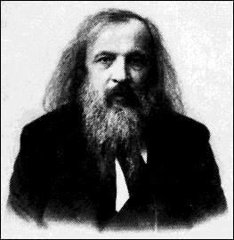
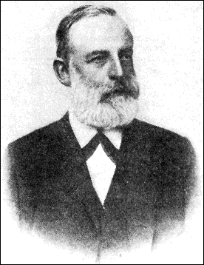
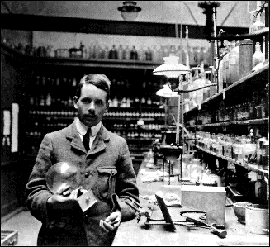
দলে কাজ
বিজ্ঞানীগণ কোন কোন সূত্রগুলি আলোচোনা করেন এবং পর্যায় সারনির কি আবিষ্কার করেন?

Slide 21
১৮৬৯ সালে রুশ বিজ্ঞানী মেন্ডেলিফ এবং জার্মান বিজ্ঞানী লুথার
মেয়র পৃথক পৃথকভাবে একই ধর্মবিশিষ্ট বিভিন্ন মৌলকে সমশ্রেণিভূক্ত
করার প্রয়াসে মৌলসমূহের একটি তালিকা প্রকাশ করার চেষ্টা করেন।
দিমিদ্রি ম্যান্ডেলিফ (1834 – 1907)
জে. লুথার মেয়র (১৮৩০ – ১৮৯৫)

Slide 22
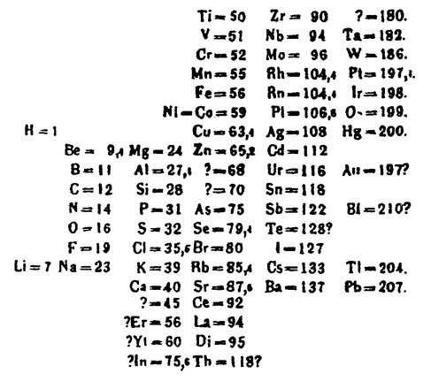
পরবর্তীতে রুশ বিজ্ঞানী মেন্ডেলিফ পারমাণবিক ভরের ভিত্তিতে ৬৭টি
মৌল নিয়ে পর্যায় সারণি প্রবর্তন করেন যার মধ্যে ৬৩টি মৌল আবিষ্কৃত
হয়েছিল আর বাকি ৪টি মৌল তখনও আবিষ্কৃত হয়নি।

Slide 23
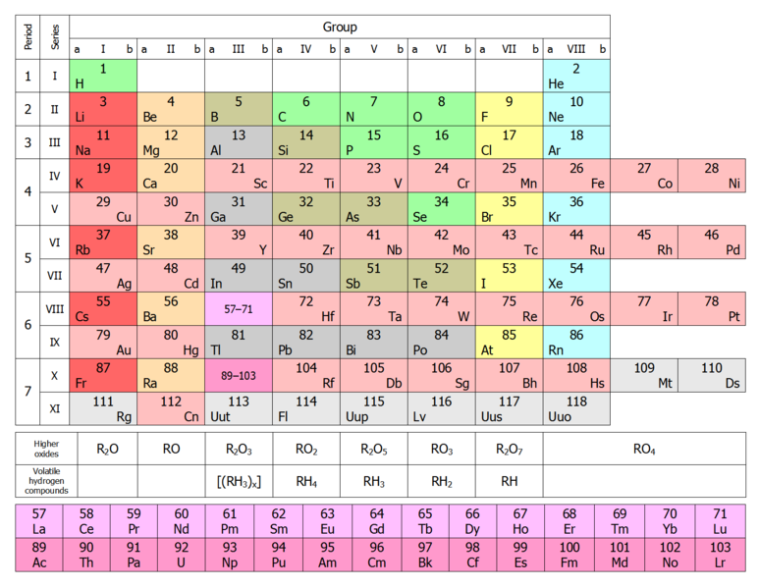
18৬৯ সালে রুশ বিজ্ঞানী মেন্ডেলিফ কর্তৃক সংশোধিত পর্যায় সারণি।

Slide 24
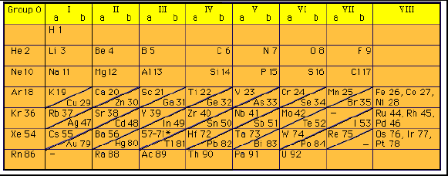
১৯১৩ সালে ব্রিটিশ বিজ্ঞানী হেনরি মোসলে
X-ray spectrum সম্পর্কে পরীক্ষা করতে
গিয়ে মৌলের পারমাণবিক সংখ্যার ধারনা দেন।
হেনরি মোসলে (1887 – 1915)

Slide 25
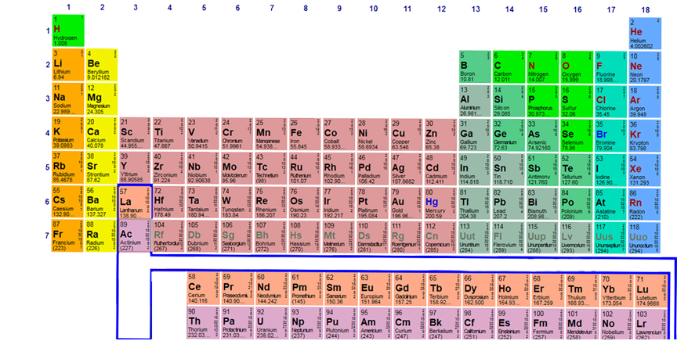
পরবর্তীতে মেন্ডেলিফ আধুনিক পর্যায় সারণিতে পারমাণবিক সংখ্যার
ধারনা ব্যবহার করে পর্যায় সূত্রের সর্বশেষ (২০১২)সংশোধিত রূপ।

Slide 26
মূল্যায়ন
২। পর্যায় সারণি কী ?
৩। ত্রয়ী সূত্রটি বল ?
৪। অষ্টক তত্ত্বটি বল ?

Slide 27
১। মৌল গুলোকে তাদের ভৌত ও রাসায়নিক ধর্ম অনুযায়ী সাজালে যে সারনি বা ছক পাওয়া যায় তাকে পর্যায় সারনি বলে
২। ত্রয়ী সূত্রঃ পর্যায় সারনির দুটি মৌলের পারমাণবিক ভরের গড় অন্য একটি মৌলের পামাণবিক ভরের প্রায় সমান এবং মৌল তিরটির ধর্ম একইরকম। এই তিনটি মৌলকে পারমাণকি ভর অনুসারে সাজালে প্রথম এবং র্তৃতীয় মৌলের গড় দ্বিতীয় মৌলের ভরের সমান হয়। মৌল তিনটিকে ডোবেরাইনার ত্রয়ী বলে ।
৩।অষ্টক তত্ত্বঃ মৌলগুলোকে তাদের পারমানবিক ভর অনুযায়ী সাজালে প্রতি অষ্টম মৌলসমূহের ধর্মের মিল দেখা যায়।

Slide 28
বাড়ির কাজ
“মেন্ডেলিফকে আধুনিক পর্যায় সারণির জনক
বলা হয়” উক্তিটি বিশ্লেষণ কর।

Slide 29
ধন্যবাদ

